Slide 1
МОТИВИРУЮЩИЕ ПРИНЦИПЫ РАБОТЫ С РОДИТЕЛЯМИ В СЕЛЬСКОМ ДЕТСКОМ САДУ Константинова В.Г., ст. воспитатель
Муниципальное дошкольное учреждение
детский сад №16 «Ягодка»
Ярославского муниципального района
(МДОУ №16 «Ягодка» ЯМР)
Ярославская область

Slide 3
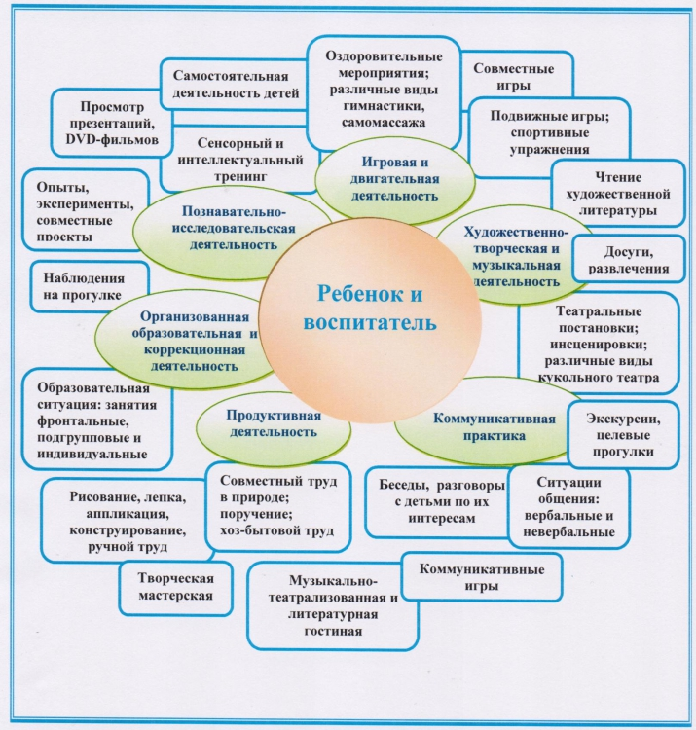

Slide 5
Мотивирующие принципы работы ДОУ и семьи
Доброжелательность
Открытость
Доверие (+Незаискивание)
Индивидуальный подход
Динамичность
Сотрудничество
Равная ответственность
Единство целей
Единый подход ДОУ и семьи к воспитанию
Совместная разработка правил общения, в том числе – в чатах

Slide 7
Контактная информация:
МДОУ №16 «Ягодка" ЯМР
Россия, 150517, Ярославская область , Ярославский район, п. Михайловский, ул.Школьная д.9
Адрес осуществления образовательной деятельности: 150517, Россия, Ярославская область, Ярославский район, п. Михайловский, ул. Приволжская, д.15
Телефон:
Заведующий: +7(4852) 20 – 60 – 42. Смирнова Елена Владимировна
Бухгалтерия: +7(4852) 20 – 60 – 43
Официальный сайт: https://ds16-yar.edu.yar.ru/
E-mail: mdoudskv16@mail.ru, yagodka.yamr@yarregion.ru
Страничка ВКонтакте: https://vk.com/club195233251

Slide 8
БЛАГОДАРИМ ВАС
ЗА ВНИМАНИЕ!
Мы готовы
к сотрудничеству!

